Slide 1
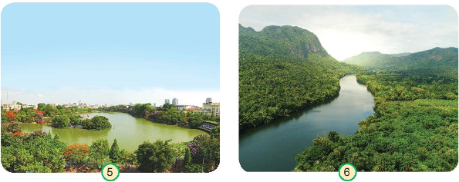
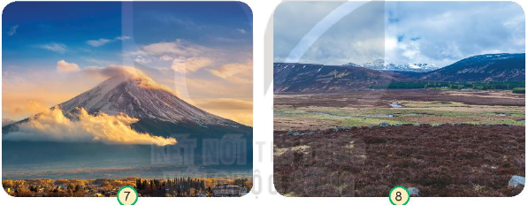
Thứ……ngày…..tháng…..năm…….
TỰ NHIÊN VÀ XÃ HỘI
Bài 28: BỀ MẶT TRÁI ĐẤT (T3)

Slide 2
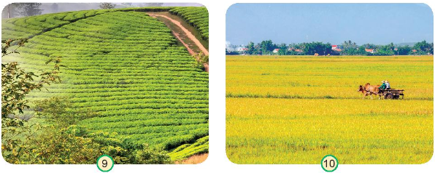
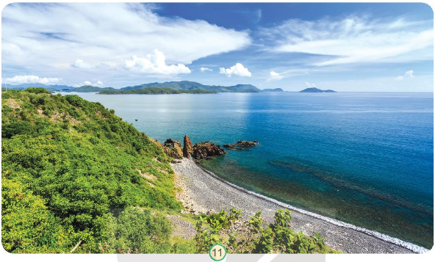
Thứ……ngày…..tháng…..năm…….
TỰ NHIÊN VÀ XÃ HỘI
Bài 28: BỀ MẶT TRÁI ĐẤT (T3)

Slide 3
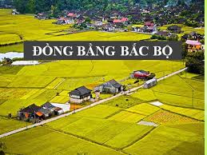
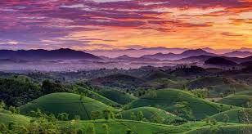
Thứ……ngày…..tháng…..năm…….
TỰ NHIÊN VÀ XÃ HỘI
Bài 28: BỀ MẶT TRÁI ĐẤT (T3)
Đồi chè Long Cốc Phú Thọ

Slide 4
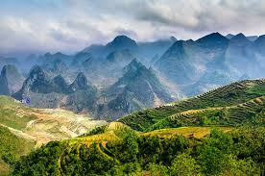
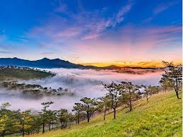
Thứ……ngày…..tháng…..năm…….
TỰ NHIÊN VÀ XÃ HỘI
Bài 28: BỀ MẶT TRÁI ĐẤT (T3)

Slide 5
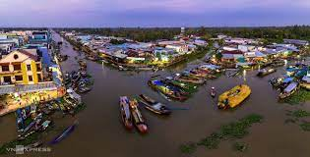
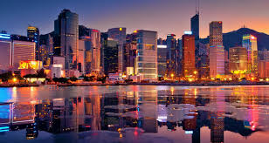
Thứ……ngày…..tháng…..năm…….
TỰ NHIÊN VÀ XÃ HỘI
Bài 28: BỀ MẶT TRÁI ĐẤT (T3)

Slide 6
Thứ……ngày…..tháng…..năm…….
TỰ NHIÊN VÀ XÃ HỘI
Bài 28: BỀ MẶT TRÁI ĐẤT (T3)
Phú Quốc có rất nhiều bãi biển và các hòn đảo đẹp như bãi Trường, bãi Dài, bãi Sao, bãi Khem, Gành Dầu, Vũng Bầu, Rạch Vẹm, Bà Kèo, Cửa Cạn hoặc Bà Kèo…

Slide 7
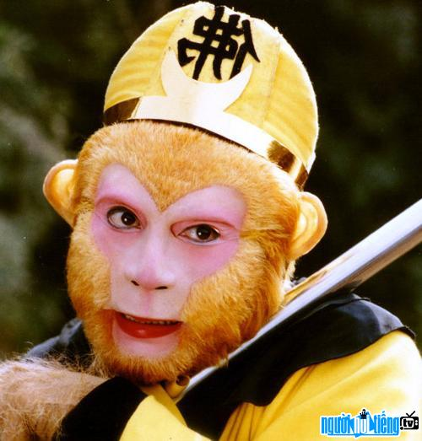
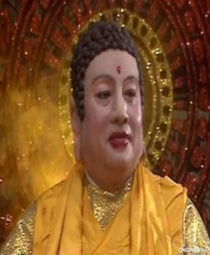
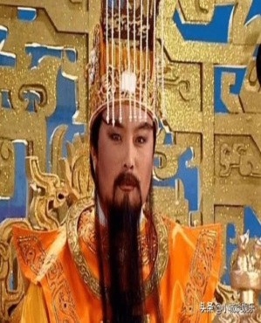
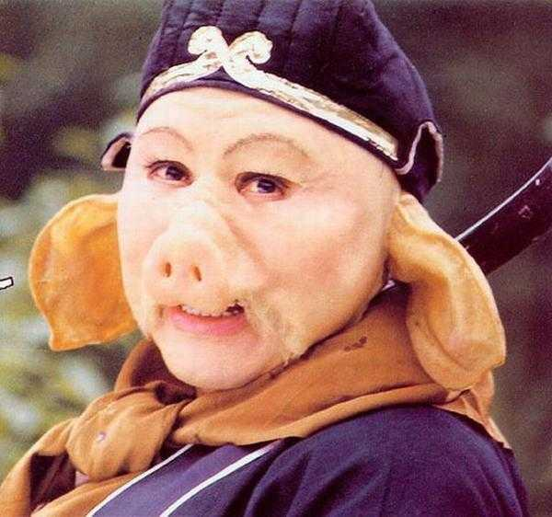
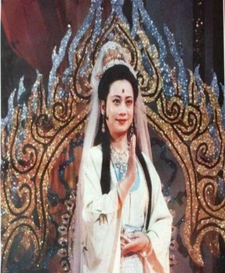
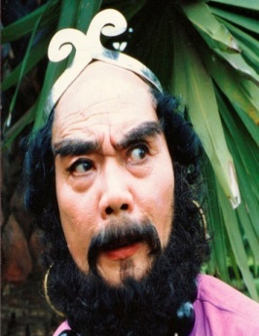
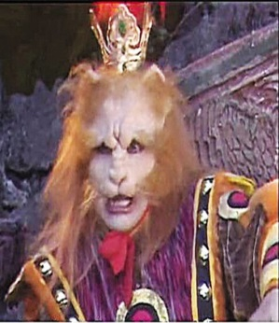
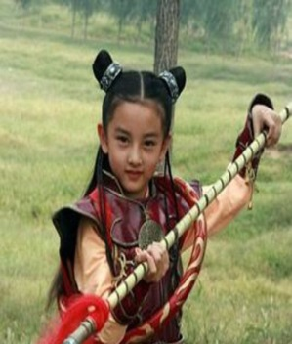
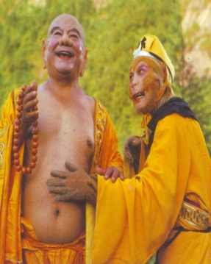
Thứ……ngày…..tháng…..năm…….
TỰ NHIÊN VÀ XÃ HỘI
TRÒ CHƠI: TÂY DU KÍ

Slide 8
Thứ……ngày…..tháng…..năm…….
TỰ NHIÊN VÀ XÃ HỘI
Bài 29: MẶT TRỜI, TRÁI ĐẤT, MẶT TRĂNG (T1)

Slide 9
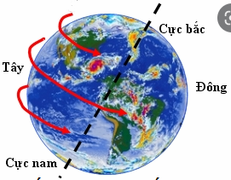
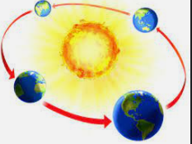
Thứ……ngày…..tháng…..năm…….
TỰ NHIÊN VÀ XÃ HỘI
Bài 29: MẶT TRỜI, TRÁI ĐẤT, MẶT TRĂNG (T1)
Notes:
.
Trái đất tự quay với tốc độ 465 m/s

Slide 10
Thứ……ngày…..tháng…..năm…….
TỰ NHIÊN VÀ XÃ HỘI
Bài 29: MẶT TRỜI, TRÁI ĐẤT, MẶT TRĂNG (T1)
Notes:
Từ Trái Đất, chúng ta luôn chỉ nhìn thấy một nửa của Mặt Trăng.

Slide 11
Thứ……ngày…..tháng…..năm…….
TỰ NHIÊN VÀ XÃ HỘI
Bài 29: MẶT TRỜI, TRÁI ĐẤT, MẶT TRĂNG (T1)

